Slide 1
Od idiopatické fibrilace komor k Brugada syndromu
Kateřina Šebková, Irena Andršová, Tomáš Novotný
Interní kardiologická klinika FN Brno

Slide 2


Slide 3
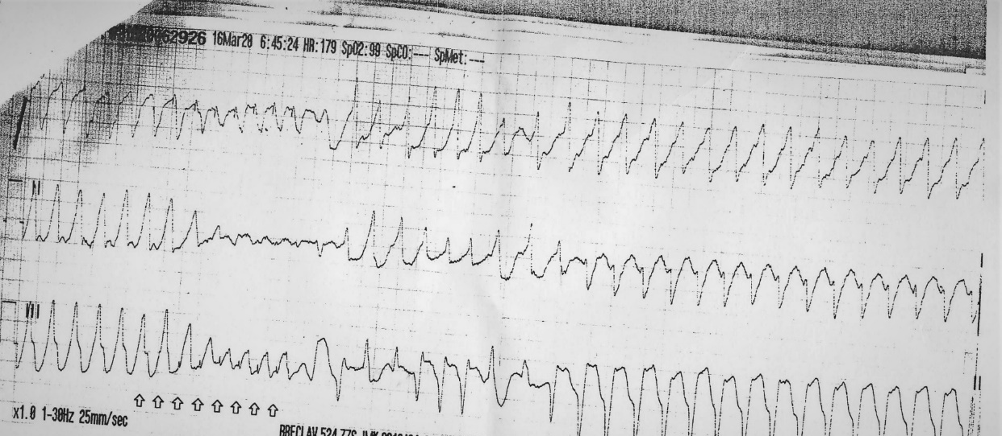
ÚVOD
Fibrilace komor (FK) je bezpulzová komorová arytmie ohrožující pacienta bezprostředně na životě
  Příčina nejčastěji strukturální (ICHS, AMI) onemocnění srdce nebo hereditární arytmické syndromy
  Příčina nenalezena = tzv. idiopatická fibrilace komor
kazuistika popisuje případ pacienta se vzácným Brugada syndromem, který byl dlouho veden jako idiopatická FK

Slide 4
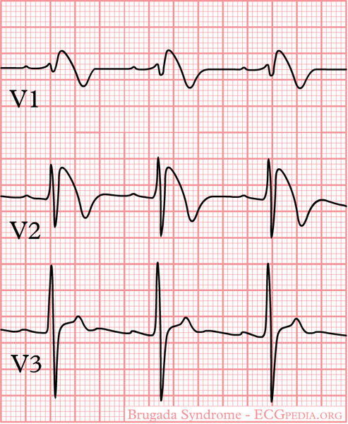
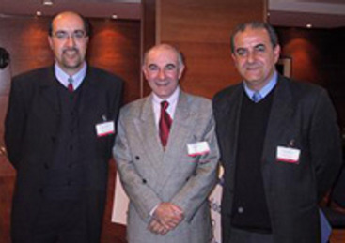
Brugada syndrom
Vzácně dědičné onemocnění s typickým EKG obrazem a zvýšeným rizikem maligních arytmií a náhlé smrti
Brugada P., Am Coll Cardiol 1992

Slide 5
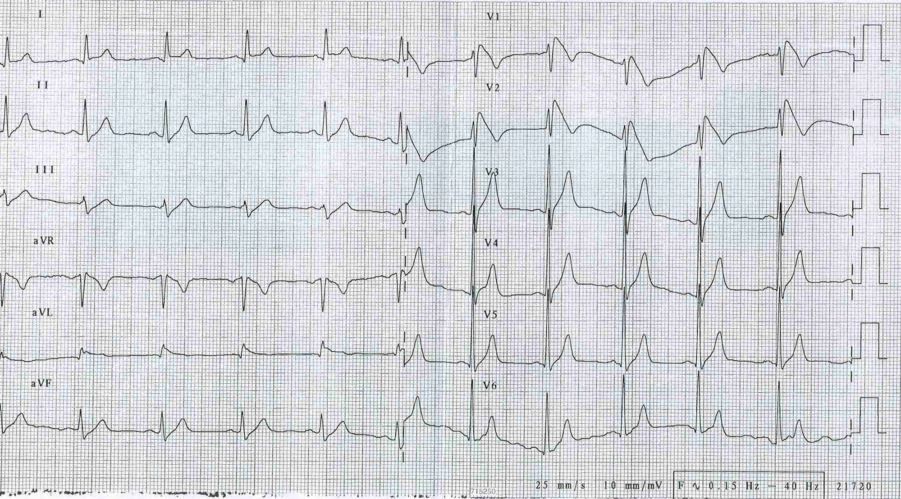
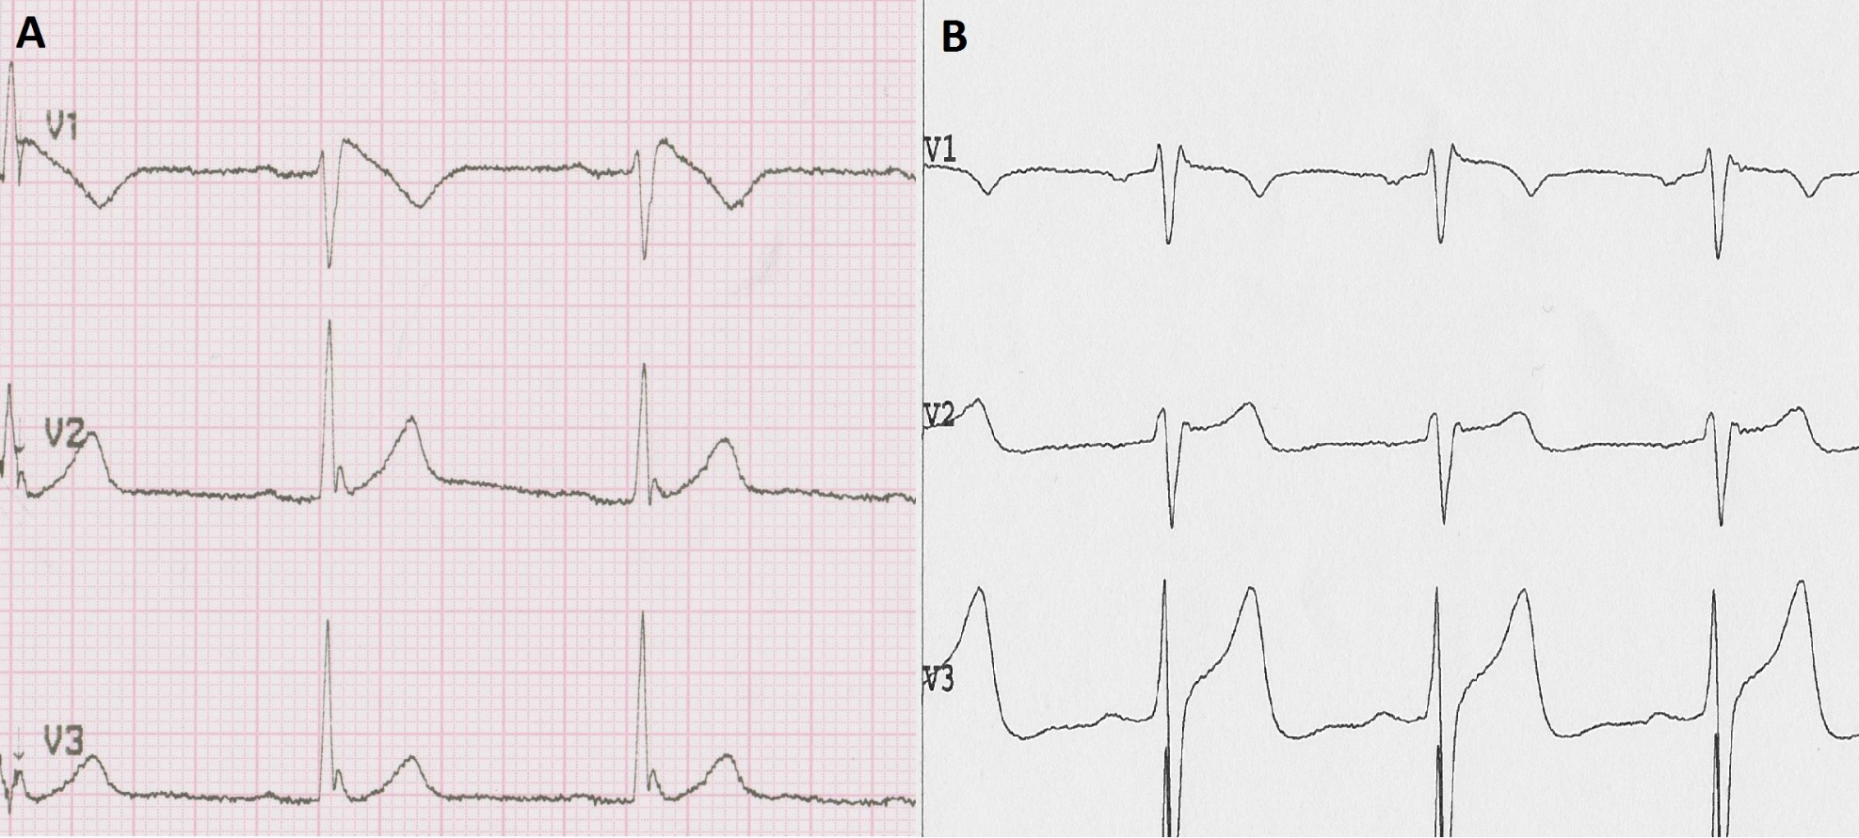
Brugadovské EKG typ I
- vysoká elevace bodu J (napodobující BPRTw) + negat T

Slide 6
Diagnóza BrS:
elevace ST segmentu typ 1 ≥2 mm
alespoň v jednom z pravých prekordiálních svodů V1, V2 umístěných ve 2., 3. nebo 4. mezižebří
spontánně nebo při provokačním lékovém testu.
Klinické projevy
- FK nebo polymorfní KT
- synkopa
- noční agonální dýchání
- palpitace

Slide 7
Anamnéza
Mladý muž *1989
2012 FK s úspěšnou kardiopulmonální resuscitací
zobrazovací vyšetření (echokardiografie, koronarogfie, magnetická rezonance srdce) byla bez patologických nálezů => idiopatická fibrilace komor
V následujících letech pacient opakovaně prodělal arytmické bouře, které však byly přičítány epizodám hypokalemie při souběžně zjištěné ulcerózní kolitidě
Byla zahájena substituce draslíku, zavedena specifická terapie
ulcerózní kolitidy

Slide 8
I přes zavedenou léčbu docházelo k opakovaným recidivám KA
zátěžová ergometrie bez indukce arytmií či průkazu syndromu dlouhého QT intervalu
Indikováno provedení ajmalinového testu

Slide 9
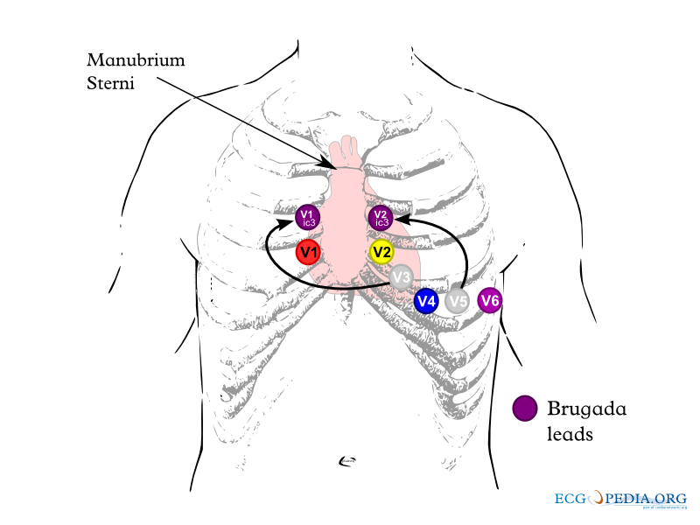
Ajmalinový test na našem pracovišti
Modifikované 12svodové EKG
  V3 a V5 o 1 MZŽ výše než V1 a V2
Ajmalin – 1 mg/kg, 10 mg/min
Sledujeme vývoj elevací bodu J po podání

Slide 10
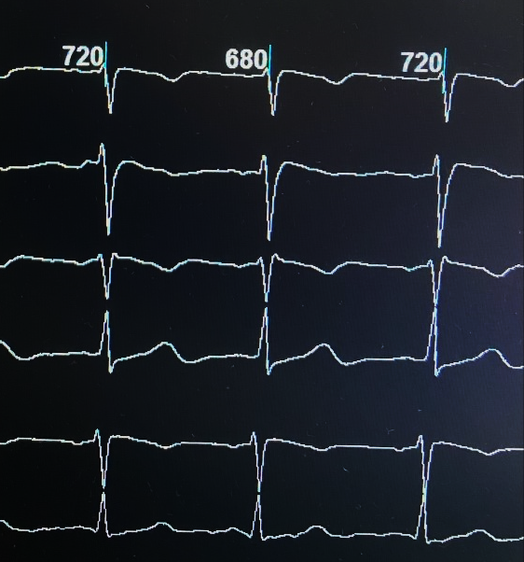
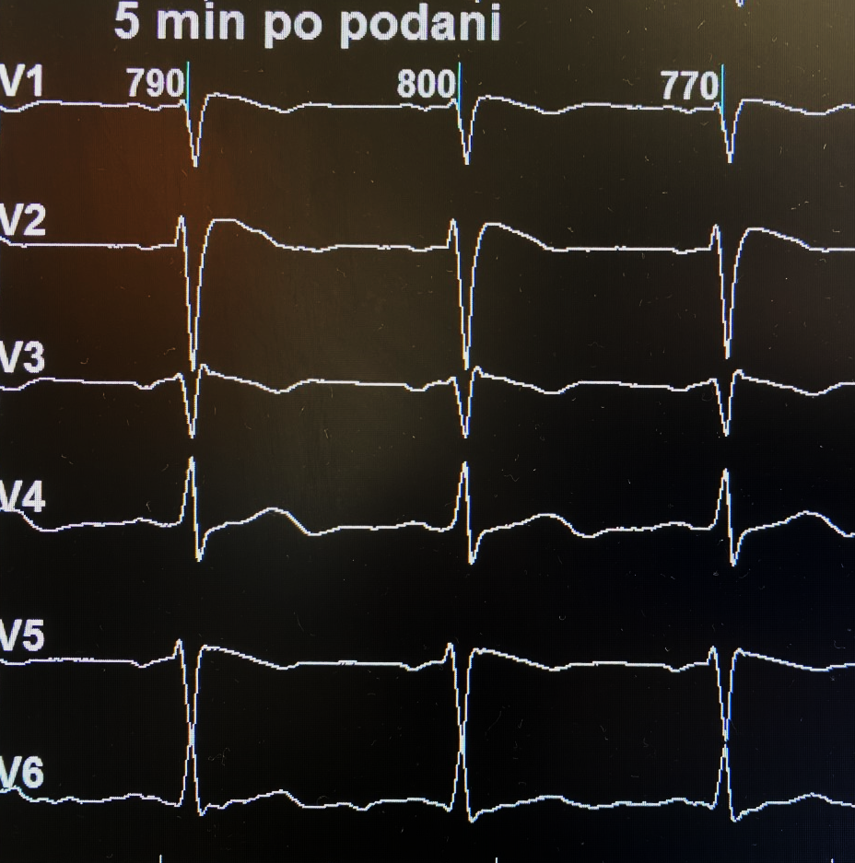
EKG při ajmalinovem testu
Podání ajmalinu

Slide 11
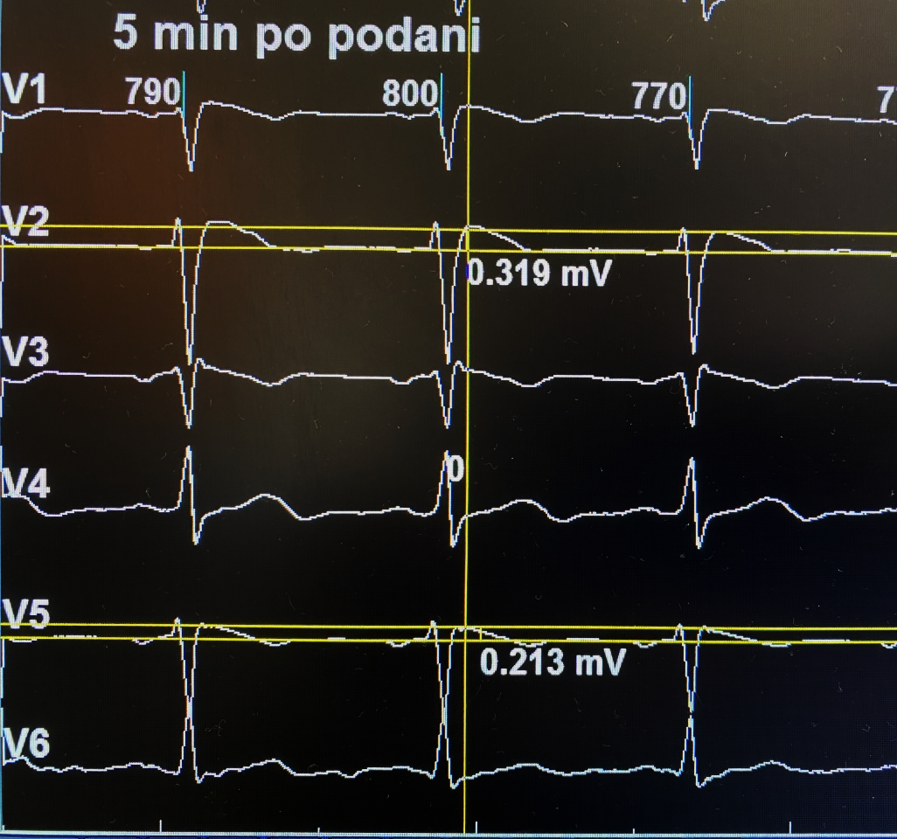
5 min po podání ajmalinu
Progrese elevace J bodu
V1 1,6 mm
V2 3,19 mm
V3 1,9 mm
V5 2,13 mm
=> Pozitivní ajmalinový test

Slide 12
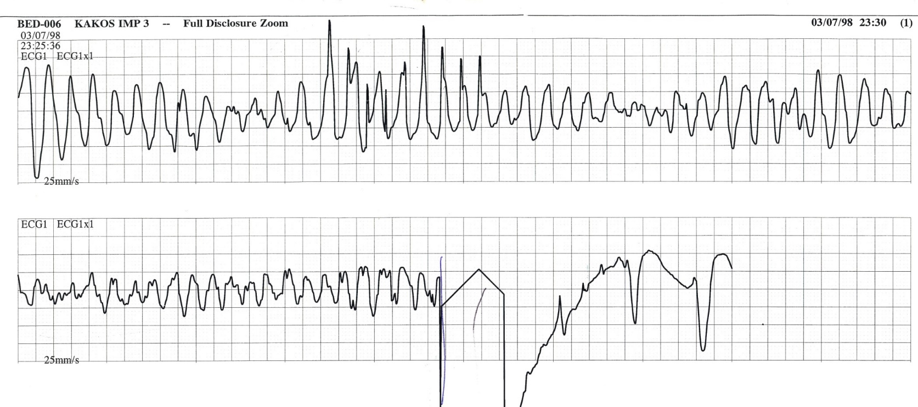
Léčebná doporučení
důsledná léčba teplot
Omezení konzumace alkoholu
Přejídání ?
Vyhýbat se lékům - seznam www.brugadadrugs.org
V případě recidivujících arytmických bouří je indikace k nasazení preparátu chinidin

Slide 13
chinidin není v ČR registrován
Nutné schválení revizním lékařem a individuální dovoz
Od nasazení této léčby v roce 2019 se již arytmické bouře neopakovaly (do té doby každý rok).

Slide 14
Závěr
Případ poukazuje na nutnost důkladné diagnostiky u všech pacientů po prodělané fibrilaci komor.
V případě recidiv arytmických bouří je třeba pomýšlet i na vzácnější hereditární arytmie jako je Brugada syndrom.
Správné stanovení diagnózy umožní zavedení účinné terapie.

Slide 15
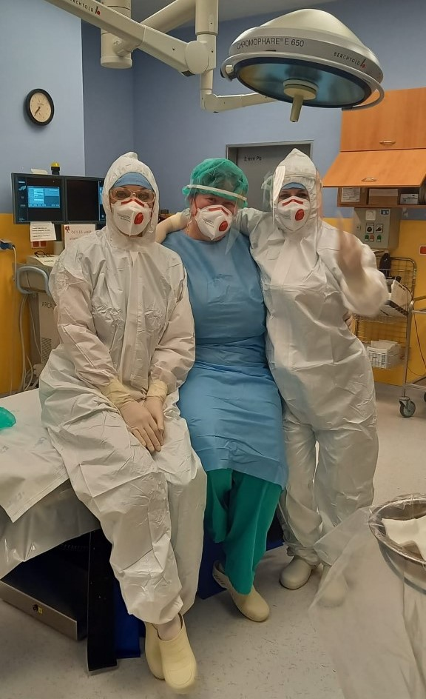
Děkuji za pozornost

